Slide 1
CHỦ ĐỀ : GIA ĐÌNH NHỎ
Bài 1 : CON MÈO TINH NGHỊCH
( tiết 1 +2 )

Slide 2
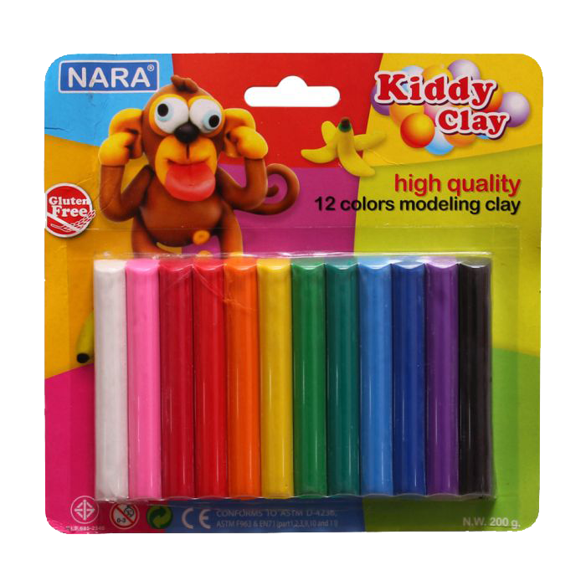
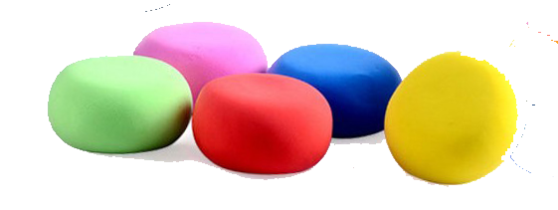
Chuẩn bị đồ dùng học tập

Slide 3
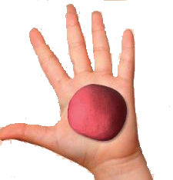
Hoạt động 1: khám phá
( Khám phá khối tròn, trụ , tam giác bằng cách nặn )
Khối trụ dài
Khối tam giác
Khối tròn
Khối trụ ngắn
Khối trụ dài

Slide 4
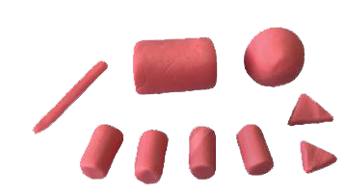
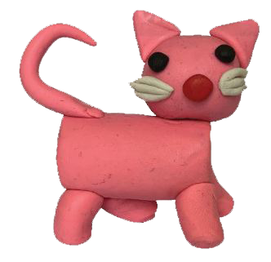
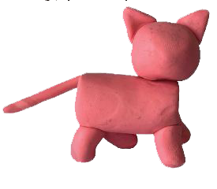
Hoạt động 2: Kiến tạo kiến thức - kĩ năng
Cách nặn hình con mèo từ khối hình
Bước 1
Bước 3
Bước 2

Slide 5
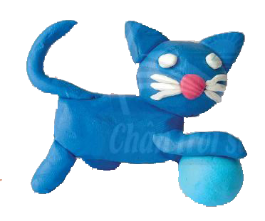
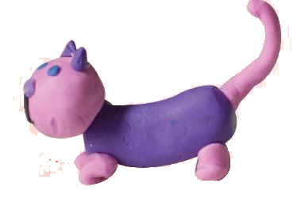
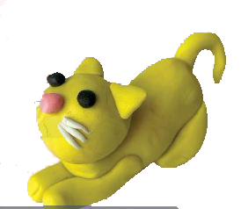
Các bài
nặn
tham khảo

Slide 6
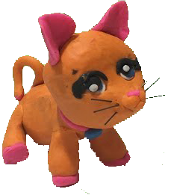
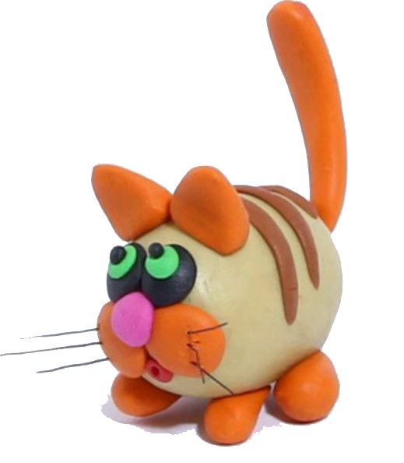
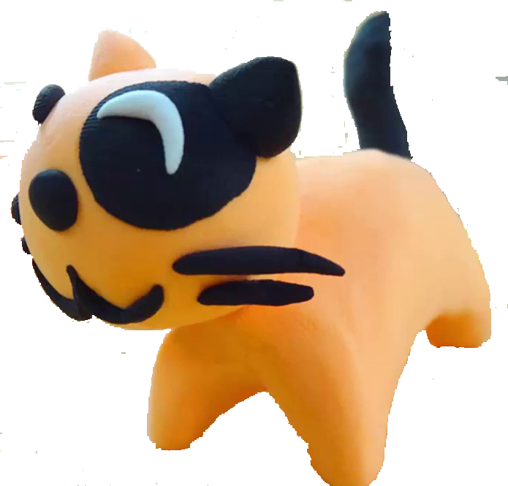

Slide 7
Hoạt động 3: Luyện tập - sáng tạo
- Yêu cầu học sinh thực hành cá nhân / nhóm
- Nặn tạo dáng con mèo

Slide 8
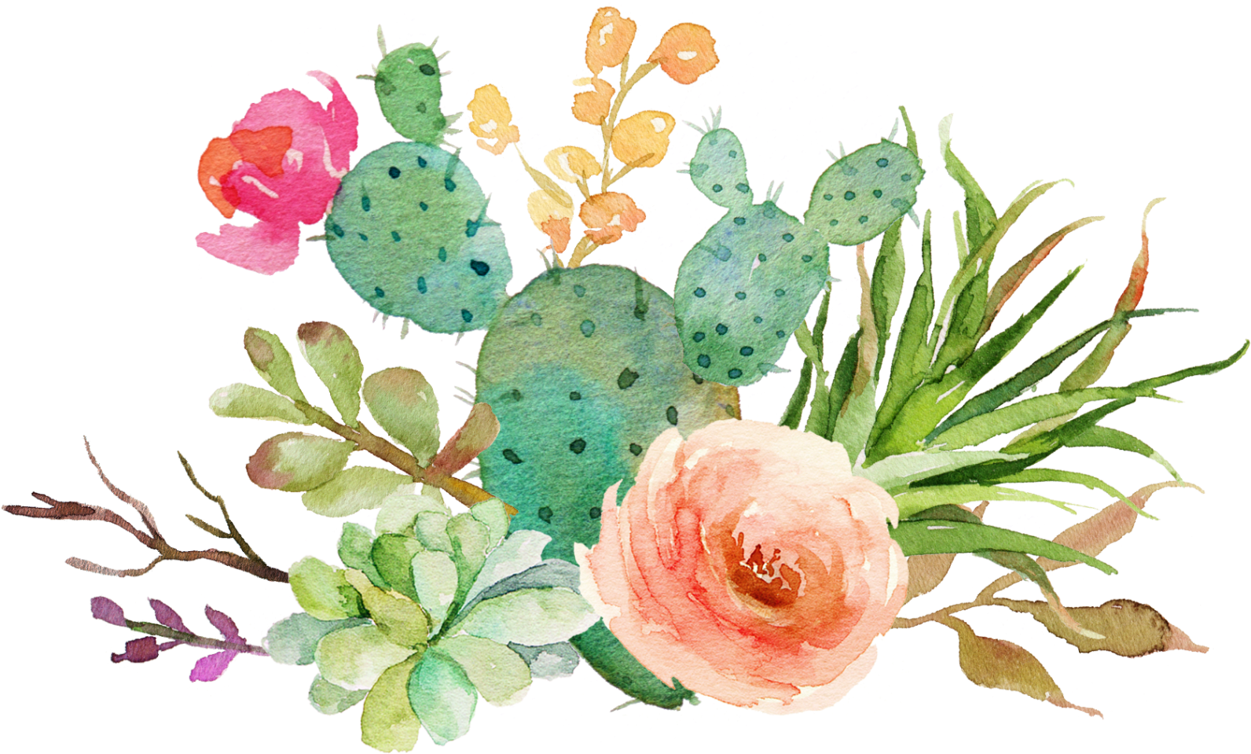
Hoạt động 4 : Phân tích đánh giá
- Trưng bày sản phẩm và chia sẻ

Slide 9
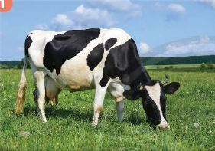
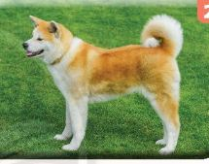
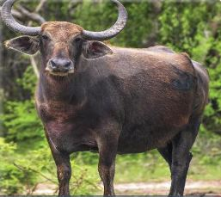
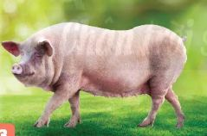
Hoạt động 5 : Vận dụng - phát triển
Tìm hiểu dạng hình khối của các con vật
1
2
3
4

Slide 10
Tổng
kết
BÀI
học

Slide 11
Chúc quý thầy cô và gia đình
luôn mạnh khỏe gia đình hạnh phúc
chúc các bạn HS chăm ngoan học giỏi

